Slide 1


ANHEMBI SJC E PIRACICABA
BARBRA RAFAELA DE MELO SANTOS AZEVEDO
Coordenadora do Curso de Medicina da Universidade Anhembi Morumbi Campus Piracicaba
⁠Docente e Coordenadora do Curso de Medicina da Universidade Anhembi Morumbi Campus São José dos Campos
Mestra em Ciências da Saúde pela Unifesp
Especialista em Cirurgia do Trauma pelo Colégio Brasileiro de Cirurgiões
Especialista em Cirurgia Geral pelo Hospital Municipal Dr. José de Carvalho Florence
⁠Pós-graduada em Endocrinologia e Metabologia pelo IBCMED
Graduada em Medicina pela Faculdade de Medicina de Itajubá
Coordenador Médico de Curso

Slide 2

ANHEMBI PIRACICABA
Lais Tono Cardozo
Coordenadora administrativa e docente do Curso de Medicina da Universidade Anhembi Morumbi Campus Piracicaba.
Doutora em Odontologia, área de concentração em Fisiologia pela UNICAMP.
Mestra em Odontologia, área de concentração em Fisiologia pela UNICAMP.
Graduada em Ciências Biológicas (Licenciatura/Bacharelado) pela Universidade Metodista de Piracicaba.
Membro da Comissão de Ensino da Sociedade Brasileira de Fisiologia.
Coordenador Administrativo

Slide 3

ANHEMBI SJC
DEBORA DAISY DA SILVA VOGEL
Possui graduação em Fisioterapia pela Universidade do Vale do Paraíba (2008), pós-graduação em Fisioterapia em Neurologia pelo Hospital Israelita Albert Einstein (2010), mestrado em Engenharia Biomédica pela Universidade do Vale do Paraíba (2011), doutorado em Ciências pelo Programa de Pós Graduação em Neurologia e Neurociências da Universidade Federal de São Paulo (2020) e MBA em Psicologia Organizacional e do Trabalho e Liderança Estratégica pela Universidade Anhembi Morumbi (2025).
Coordenador Administrativo

Slide 4
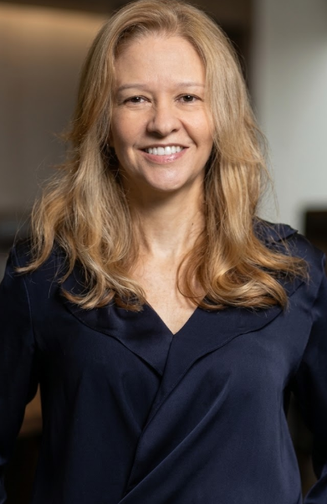
Anhembi Mooca
SIMONE PEREIRA VIDOTTI
Dra. Simone Pereira Vidotti é médica especialista em Ginecologia, Obstetrícia e Uroginecologia, mestre em Ensino em Ciências da Saúde pela Universidade Federal de São Paulo (UNIFESP). Atua como professora de Medicina na Universidade Anhembi Morumbi, na unidade Mooca, contribuindo para a formação de futuros médicos. Também possui experiência na assistência em Uroginecologia e integra a Sociedade Internacional de Uroginecologia (IUGA).
Coordenador Médico de Curso

Slide 5
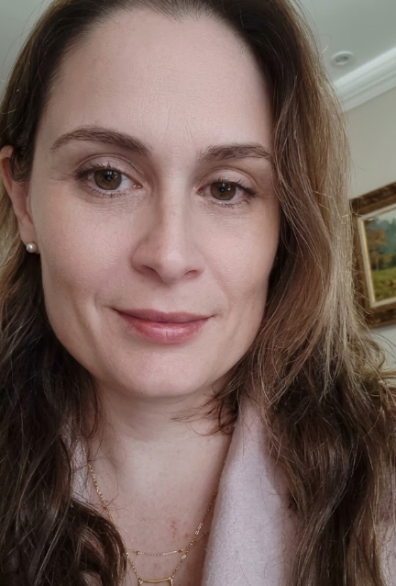
Anhembi Mooca
TATIANA HELFENSTEIN TOCCI MOREIRA
Tatiana Helfenstein Tocci Moreira é docente da Universidade Anhembi Morumbi, com formação em Medicina Veterinária pela Universidade Paulista (UNIP), mestrado e doutorado em Medicina, na área de Cardiologia, pela Universidade Federal de São Paulo (UNIFESP), e pós-doutorado em Física Experimental pela Universidade de São Paulo (USP). Atua no ensino superior, com experiência nas áreas de Fisiologia, Morfologia e pesquisa científica, contribuindo para a formação de estudantes dos cursos de Medicina e Medicina Veterinária.
Coordenador Administrativo

